Slide 1
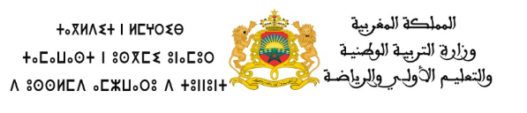
4
1
6
تَصْحيحُ الرّائِزِ
تمرير الرائز
مراجعة 3
مراجعة 2
مراجعة 1

Slide 2




أيقونات توجيهية
خدو الكراسة
توجيهات الاستاد
خذوا الألواح
عرض فيديو
دفتر التمارين
دفاتر البحث

Slide 3
برمجة الأسبوع السادس
(ة)خاص بالأستاذ
الحصة 2
الحصة 1
مراجعة 2
مراجعة 1
الحصة 4
الحصة 3
تمرير الرائز
مراجعة 3
الحصة 5
تَصْحيحُ الرّائِزِ

Slide 4
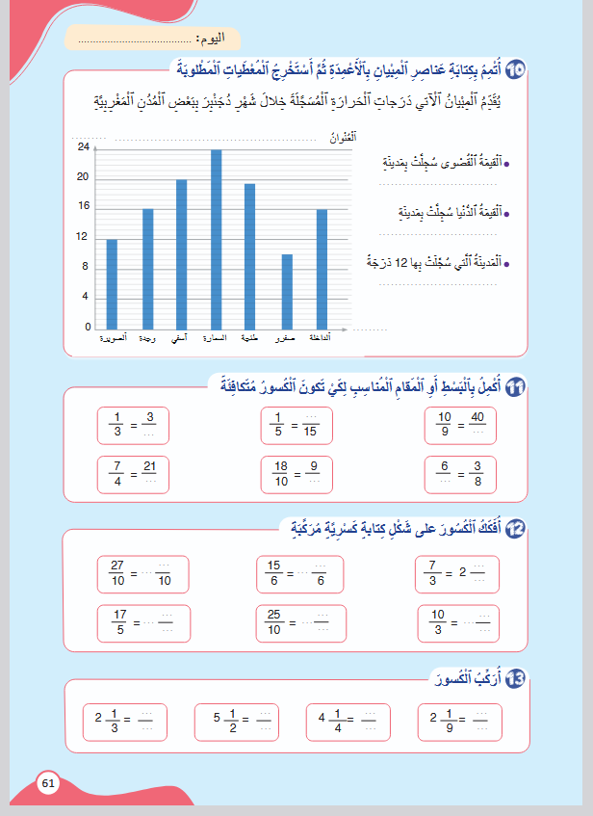
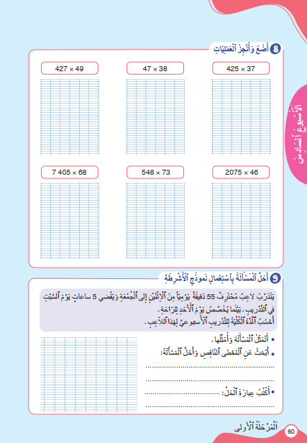
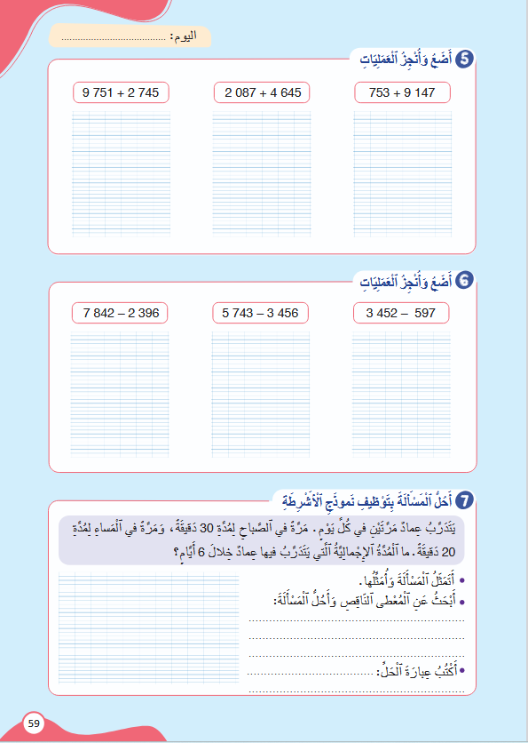
درس اليوم
(ة)خاص بالأستاذ
أراجع ما تعلمته في المرحلة الأولى

Slide 5
(ة)خاص بالأستاذ
مراحل الدرس
1
افتتاح الدرس
1
5
1
2
45
أ نشطة المراجعة
1
5
اختتام الدرس
3
1
1

Slide 6
(ة)خاص بالأستاذ
عند نهاية الدروس
على الأقل 80% من المتعلمين سيكونون قادرين على:
وَضْعِ وَإنْجازِ عَمَلِيَّاتِ: الْجَمْع ، الطّرْح ، الضّرْب ؛
تَعَرَُفِ وَتمَثيلِ الْأَعْدَادِ الْكَسْرِيَّةِ؛
تَعَرَّفِ وَتفْكيكِ الْأَعْدَادِ الكَسْرِيَّةِ وَتَعَرّفِ الْكُسُورِ الْمُتَكَافِئَةِ.

Slide 7



اختتام الحصة
3
أنشطة المراجعة
2
افتتاح الحصة
1
مرحباً يا أصدقاء. اليوم، سنراجع بعض الدروس السابقة.
Version provisoire pour la formation des enseignants

Slide 8

(ة)خاص بالأستاذ
افتتاح الدرس
1
الحساب الذهني

Slide 9

سنبدأ بالحساب الذهني:
لديكم دقيقة واحدة لإنجاز العمليات .دوّنوا النتيجة فقط.
1
A
20+7= …
مِثالٌ :
27
A
اُكْتُبوا فِي دَفاتِرِكُمْ:

Slide 10

اختتام الحصة
3
أنشطة المراجعة
2
افتتاح الحصة
1
سنبدأ بالحساب الذهني. خذوا دفاتر البحث.
Version provisoire pour la formation des enseignants

Slide 11
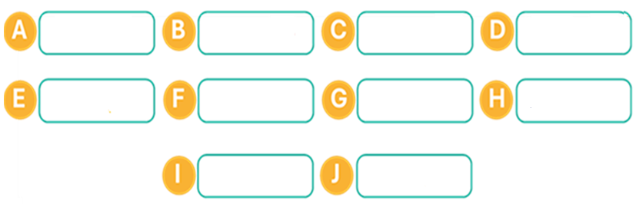
أنجزوا في دقيقية.
1
20 + 7 = 27
8 +10= ...
18 + 5 = ...
23 - 4 = ...
17 - 5 = ...
15 - 9 = ...
14 + 6 = ...
6 x 7 = ...
7 x 7 = ...
8 x 8= ...

Slide 12
صححوا في دقيقة.
1
20 + 7 = 27
8 +10= 18
18 + 5 = 23
23 - 4 = 19
17 - 5 = 12
15 - 9 = 6
14 + 6 = 20
6 x 7 = 42
7 x 7 = 49
8 x 8= 64

Slide 13
(ة)خاص بالأستاذ
أنشطة المراجعة
2
النشاط 1
وَضْعُ وَإنْجازُ عَمَلِيَّاتِ: الْجَمْع ، الطّرْح ، الضّرْب ؛

Slide 14
اختتام الحصة
3
أنشطة المراجعة
2
افتتاح الحصة
1
خذوا ألواحكم.

Slide 15
اختتام الحصة
3
أنشطة المراجعة
2
افتتاح الحصة
1
ضعوا وأنجزوا عملية الجمع.
2 537 + 261 | 2572+ 1684

Slide 16
ارفعوا ألواحكم.

Slide 17

اختتام الحصة
3
أنشطة المراجعة
2
افتتاح الحصة
1
صححوا. من يشرح لنا كيف توصل إلى الجواب الصحيح؟ من يذكرنا بالخطوات المتبعة؟
تسجيل النسبة المئوية لعدد الإجابات الصحيحة.
2 537 + 261 | 2572+ 1684
$$\frac{\begin{aligned} \\ 2 5 3 7 \\ + 2 6 1 \end{aligned}}{ 2 7 9 8 }$$

Slide 18
اختتام الحصة
3
أنشطة المراجعة
2
افتتاح الحصة
1
أنجزوا العملية الثانية.
2 537 + 261 | 2572+ 1684
$$\frac{\begin{aligned} \\ 2 5 3 7 \\ + 2 6 1 \end{aligned}}{ 2 7 9 8 }$$

Slide 19
اختتام الحصة
3
أنشطة المراجعة
2
افتتاح الحصة
1
ارفعوا ألواحكم.

Slide 20

اختتام الحصة
3
أنشطة المراجعة
2
افتتاح الحصة
1
صححوا. من يشرح لنا كيف توصل إلى الجواب الصحيح؟ من يذكرنا بالخطوات المتبعة؟
تسجيل النسبة المئوية لعدد الإجابات الصحيحة.
2 537 + 261 | 3 472 + 1684
1
1
$$\frac{\begin{aligned} \\ 3 4 7 2 \\ + 1 6 8 4\end{aligned}}{ 5 1 5 6 }$$
$$\frac{\begin{aligned} \\ 2 5 3 7 \\ + 2 6 1 \end{aligned}}{ 2 7 9 8 }$$

Slide 21
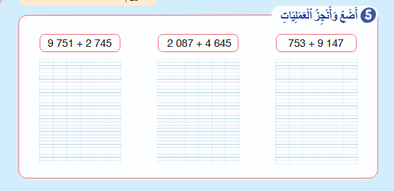
اختتام الحصة
3
أنشطة المراجعة
2
افتتاح الحصة
1
أنجزوا عمليات الجمع في التمرين رقم5 الصفحة 59. لديكم ثلاث دقائق.

Slide 22

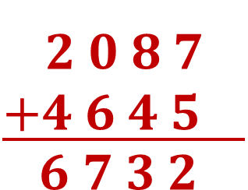
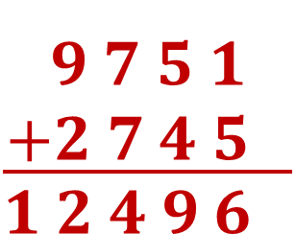
اختتام الحصة
3
أنشطة المراجعة
2
افتتاح الحصة
1
صححوا. لديكم دقيقة واحدة.
المرور بين الصفوف و تقديم المساعدة للمتعثرين
1
1
1
1
1
$$\frac{\begin{aligned} \\ 9 7 5 1 \\ +2 7 4 5 \end{aligned}}{1 2 4 9 6 }$$
$$\frac{\begin{aligned} \\ 2 0 8 7 \\ +4 6 4 5 \end{aligned}}{6 7 3 2 }$$
$$\frac{\begin{aligned} \\ 7 5 3 \\ +9 1 4 7 \end{aligned}}{9 9 0 0 }$$

Slide 23
اختتام الحصة
3
أنشطة المراجعة
2
افتتاح الحصة
1
خذوا ألواحكم.

Slide 24
اختتام الحصة
3
أنشطة المراجعة
2
افتتاح الحصة
1
ضعوا وأنجزوا عملية الطرح.
9 654 – 523 | 7 008 – 2 861

Slide 25
اختتام الحصة
3
أنشطة المراجعة
2
افتتاح الحصة
1
ارفعوا ألواحكم.

Slide 26

اختتام الحصة
3
أنشطة المراجعة
2
افتتاح الحصة
1
صححوا. من يشرح لنا كيف توصل إلى الجواب الصحيح؟ من يذكرنا بالخطوات المتبعة؟
تسجيل النسبة المئوية لعدد الإجابات الصحيحة.
9 654 – 523 | 7 008 – 2 861
$$\frac{\begin{aligned}9 6 5 4 \\ − 5 2 3 \end{aligned}}{ 9 1 3 1}$$

Slide 27
اختتام الحصة
3
أنشطة المراجعة
2
افتتاح الحصة
1
أنجزوا العملية الثانية.
9 654 – 523 | 7 008 – 2 861
$$\frac{\begin{aligned}9 6 5 4 \\ − 5 2 3 \end{aligned}}{ 9 1 3 1}$$

Slide 28
اختتام الحصة
3
أنشطة المراجعة
2
افتتاح الحصة
1
ارفعوا ألواحكم.

Slide 29

اختتام الحصة
3
أنشطة المراجعة
2
افتتاح الحصة
1
صححوا. من يشرح لنا كيف توصل إلى الجواب الصحيح؟ من يذكرنا بالخطوات المتبعة؟
تسجيل النسبة المئوية لعدد الإجابات الصحيحة.
9 654 – 523 | 7 008 – 2 861
6
10
9
$$\frac{\begin{aligned} 7 0 0 8 \\ − 2 8 6 1\end{aligned}}{ 4 1 4 7}$$
$$\frac{\begin{aligned}9 6 5 4 \\ − 5 2 3 \end{aligned}}{ 9 1 3 1}$$

Slide 30
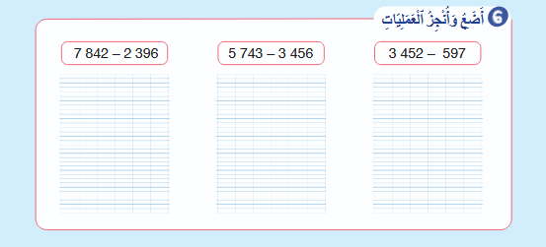
اختتام الحصة
3
أنشطة المراجعة
2
افتتاح الحصة
1
أنجزوا عمليات الطرح في التمرين رقم6 الصفحة 59. لديكم ثلاث دقائق.

Slide 31



صححوا. لديكم دقيقة واحدة.
المرور بين الصفوف و تقديم المساعدة للمتعثرين
13
6
13
2
13
3
14
3
3
4
7
12
13
12
$$\frac{\begin{aligned}7 8 4 2 \\ − 2 3 9 6 \end{aligned}}{5 4 4 6 }$$
$$\frac{\begin{aligned}5 7 4 3 \\ −3 4 5 6 \end{aligned}}{ 2 2 8 7 }$$
$$\frac{\begin{aligned}3 4 5 2 \\ − 5 9 7 \end{aligned}}{2 8 5 5}$$

Slide 32
خذوا ألواحكم.

Slide 33
ضعوا وأنجزوا عملية الضرب.
32 x 15 | 316 x 45

Slide 34
ارفعوا ألواحكم.

Slide 35




اختتام الحصة
3
أنشطة المراجعة
2
افتتاح الحصة
1
صححوا. من يشرح لنا كيف توصل إلى الجواب الصحيح؟ من يذكرنا بالخطوات المتبعة؟
تسجيل النسبة المئوية لعدد الإجابات الصحيحة.
32 x 15 | 316 x 45
$$1$$
$$\frac{\begin{aligned} 32 \\ 15 \end{aligned}}{\begin{aligned}160 \\ 32 .\end{aligned}}$$
$$X$$
$$+$$
480

Slide 36
اختتام الحصة
3
أنشطة المراجعة
2
افتتاح الحصة
1
الآن مروا إلى العملية الثانية.
32 x 15 | 316 x 45
$$1$$
$$\frac{\begin{aligned} 32 \\ 15 \end{aligned}}{\begin{aligned}160 \\ 32 .\end{aligned}}$$
$$X$$
$$+$$
480

Slide 37
اختتام الحصة
3
أنشطة المراجعة
2
افتتاح الحصة
1
ارفعوا ألواحكم.

Slide 38











اختتام الحصة
3
أنشطة المراجعة
2
افتتاح الحصة
1
صححوا.
تسجيل النسبة المئوية لعدد الإجابات الصحيحة.
32 x 15 | 316 x 45
$$2$$
$$1$$
$$3$$
$$\frac{\begin{aligned} 32 \\ 15 \end{aligned}}{\begin{aligned}160 \\ 32 .\end{aligned}}$$
$$\frac{\begin{aligned} 316 \\ 45 \end{aligned}}{\begin{aligned} 1580 \\ 1264 .\end{aligned}}$$
$$X$$
$$X$$
$$1$$
$$1$$
$$+$$
$$+$$
14 220
480

Slide 39
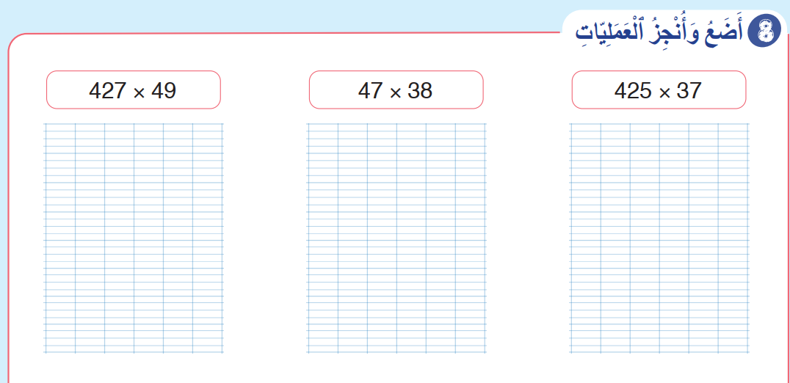
اختتام الحصة
3
أنشطة المراجعة
2
افتتاح الحصة
1
الآن خذوا كراساتكم، التمرين الصفحة 60 . ضعوا و أنجزوا عمليات الضرب. لديكم 4 دقائق.

Slide 40
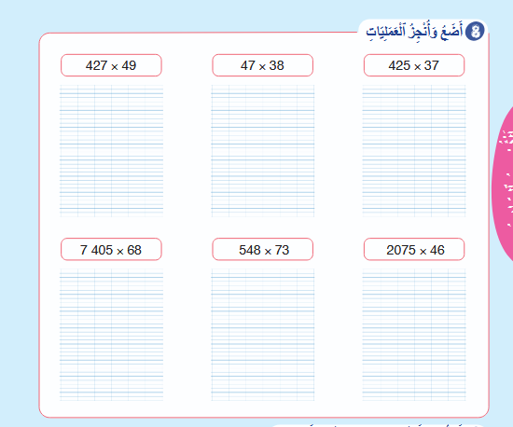
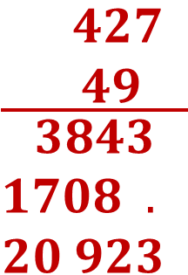
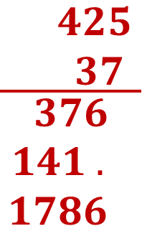
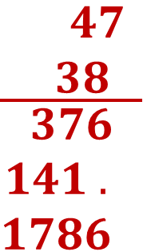
اختتام الحصة
3
أنشطة المراجعة
2
افتتاح الحصة
1
صححوا.
تقديم المساعدة للمتعثرين.
$$\frac{ \begin{aligned} 427 \\ 49\end{aligned}}{\begin{aligned}3843 \\ 1708 . \\ 20 923 \end{aligned}}$$
$$\frac{\begin{aligned} 47 \\ 38 \end{aligned}}{\begin{aligned}376 \\ 141 . \\ 1786 \end{aligned}}$$
$$\frac{\begin{aligned} 425 \\ 37 \end{aligned}}{\begin{aligned}376 \\ 141 . \\ 1786 \end{aligned}}$$
x
x
x
+
+
+

Slide 41
(ة)خاص بالأستاذ
أنشطة المراجعة
2
النشاط 2
أَتَعَرَّفَ وَأُمَثْلَ الْأَعْدَادَ الْكَسْرِيَّةً

Slide 42
اختتام الحصة
3
أنشطة المراجعة
2
افتتاح الحصة
1
خذوا ألواحكم.

Slide 43
اختتام الحصة
3
أنشطة المراجعة
2
افتتاح الحصة
1
اكتبوا على اللوحة الكسر المناسب للجزء الملون .

Slide 44
اختتام الحصة
3
أنشطة المراجعة
2
افتتاح الحصة
1
ارفعوا ألواحكم.

Slide 45

اختتام الحصة
3
أنشطة المراجعة
2
افتتاح الحصة
1
صححوا. من يشرح كيف توصل إلى الجواب.
تسجيل النسبة المئوية لعدد الإجابات الصحيحة.
$$\frac{1}{4}$$

Slide 46
اختتام الحصة
3
أنشطة المراجعة
2
افتتاح الحصة
1
اكتبوا الكسر المناسب للجزء الملون.

Slide 47
اختتام الحصة
3
أنشطة المراجعة
2
افتتاح الحصة
1
ارفعوا ألواحكم.

Slide 48

صححوا. من يشرح كيف توصل إلى الجواب.
تسجيل النسبة المئوية لعدد الإجابات الصحيحة.
$$\frac{4}{5}$$

Slide 49
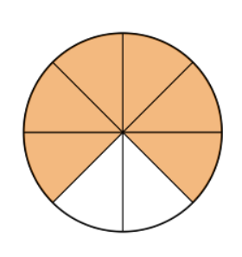
اكتبوا الكسر المناسب للجزء الملون.

Slide 50
ارفعوا ألواحكم.

Slide 51

اختتام الحصة
3
أنشطة المراجعة
2
افتتاح الحصة
1
صححوا. من يشرح كيف توصل إلى الجواب.
تسجيل النسبة المئوية لعدد الإجابات الصحيحة.
$$\frac{6}{8}$$

Slide 52
اختتام الحصة
3
أنشطة المراجعة
2
افتتاح الحصة
1
اكتبوا الكسر المناسب للجزء الملون .

Slide 53
اختتام الحصة
3
أنشطة المراجعة
2
افتتاح الحصة
1
ارفعوا ألواحكم.

Slide 54

اختتام الحصة
3
أنشطة المراجعة
2
افتتاح الحصة
1
صححوا. من يشرح كيف توصل إلى الجواب.
تسجيل النسبة المئوية لعدد الإجابات الصحيحة.
$$\frac{3}{4}$$

Slide 55
(ة)خاص بالأستاذ
أنشطة المراجعة
2
النشاط 3
أَتَعَرَّفَ وَأُفَكِّكَ الْأَعْدَادَ الكَسْرِيَّةً وَأَتَعَرَّفَ الْكُسُورَ الْمُتَكَافِئَةً

Slide 56
اختتام الحصة
3
أنشطة المراجعة
2
افتتاح الحصة
1
خذوا كراساتكم الصفحة 61 النشاط 11

Slide 57
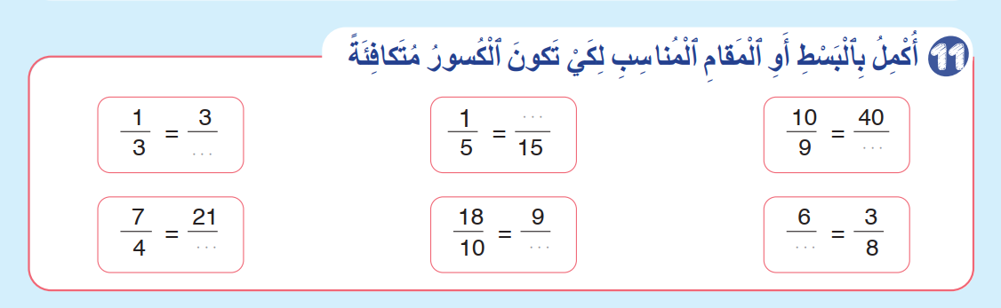
اختتام الحصة
3
أنشطة المراجعة
2
افتتاح الحصة
1
في التمرين 11: أكملوا بالبسط أو المقام لكي تكون الكسور متكافئة

Slide 58
اختتام الحصة
3
أنشطة المراجعة
2
افتتاح الحصة
1
صححوا. من يشرح لنا كيف توصل إلى الجواب؟ من يذكرنا بالخطوات المتبعة.
المرور بين الصفوف وتسجيل النسبة المئوية لعدد الإجابات الصحيحة.
9

Slide 59
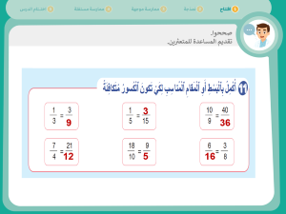
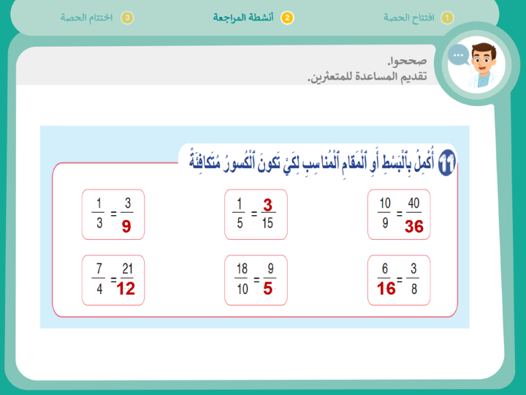
اختتام الحصة
3
أنشطة المراجعة
2
افتتاح الحصة
1
صححوا.
تقديم المساعدة للمتعثرين.
3
9
36
12
5
16

Slide 60
اختتام الحصة
3
أنشطة المراجعة
2
افتتاح الحصة
1
خذوا ألواحكم.

Slide 61
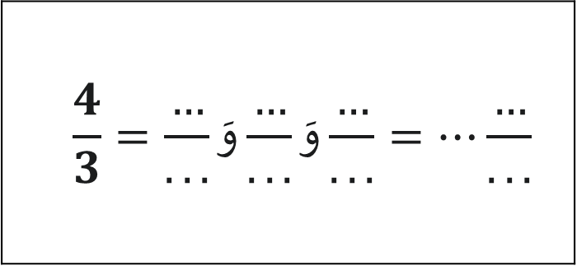
اختتام الحصة
3
أنشطة المراجعة
2
افتتاح الحصة
1
فككوا الكسر ثم اكتبوه على شكل كتابة مختلطة.
$$\frac{4}{3}=\frac{…}{...}وَ\frac{…}{...}وَ\frac{…}{...}=…\frac{…}{...}$$

Slide 62
اختتام الحصة
3
أنشطة المراجعة
2
افتتاح الحصة
1
ارفعوا ألواحكم.

Slide 63
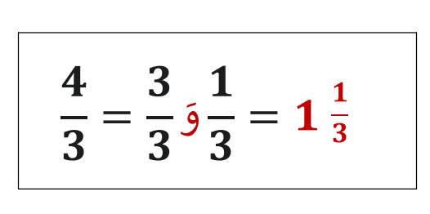
اختتام الحصة
3
أنشطة المراجعة
2
افتتاح الحصة
1
صححوا. من يشرح لنا كيف توصل إلى الجواب؟ من يذكرنا بالخطوات المتبعة.
تسجيل النسبة المئوية لعدد الإجابات الصحيحة.

Slide 64
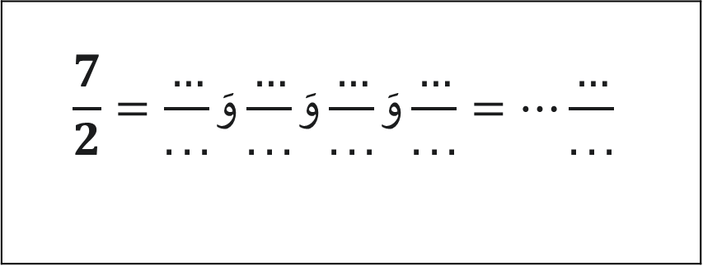
اختتام الحصة
3
أنشطة المراجعة
2
افتتاح الحصة
1
فككوا الكسر ثم اكتبوه على شكل كتابة مختلطة.
$$\frac{7}{2}=\frac{…}{...}وَ\frac{…}{...}وَ\frac{…}{...}وَ\frac{…}{...}=…\frac{…}{...}$$

Slide 65
اختتام الحصة
3
أنشطة المراجعة
2
افتتاح الحصة
1
ارفعوا ألواحكم.

Slide 66
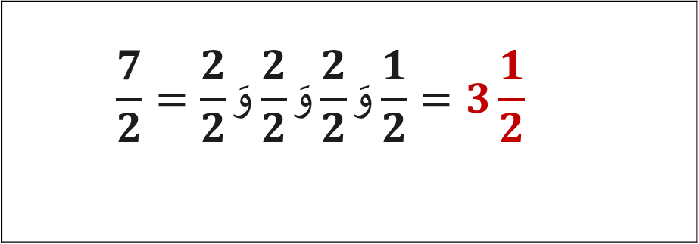
اختتام الحصة
3
أنشطة المراجعة
2
افتتاح الحصة
1
صححوا. من يشرح لنا كيف توصل إلى الجواب؟ من يذكرنا بالخطوات المتبعة.
تسجيل النسبة المئوية لعدد الإجابات الصحيحة.
$$\frac{7}{2}=\frac{2}{2}وَ\frac{2}{2}وَ\frac{2}{2}وَ\frac{1}{2}=3\frac{1}{2}$$

Slide 67
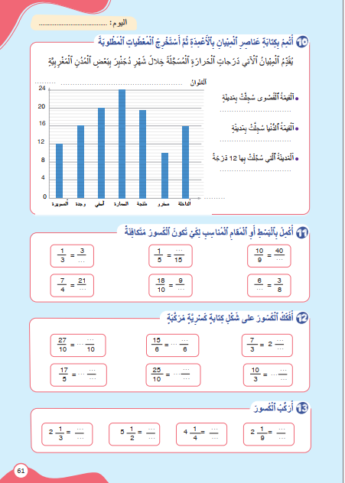
اختتام الحصة
3
أنشطة المراجعة
2
افتتاح الحصة
1
خذوا كراساتكم الصفحة 61 النشاط 12.

Slide 68
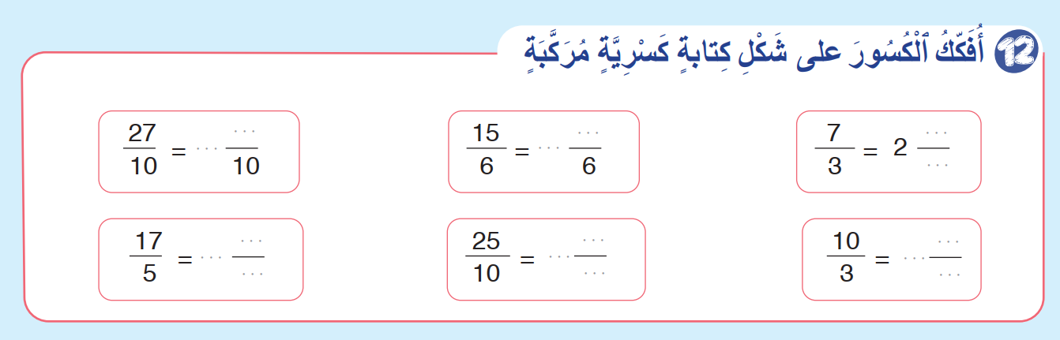
اختتام الحصة
3
أنشطة المراجعة
2
افتتاح الحصة
1
اكتبوا الكسور على شكل كتابة كسرية مركبة أو مختلطة.

Slide 69
اختتام الحصة
3
أنشطة المراجعة
2
افتتاح الحصة
1
صححوا. من يشرح لنا كيف توصل إلى الجواب؟ من يذكرنا بالخطوات المتبعة.
تقديم المساعدة للمتعثرين.
7
3
1
2
2
3
3
2
5
1
2
3
5
10
3

Slide 70
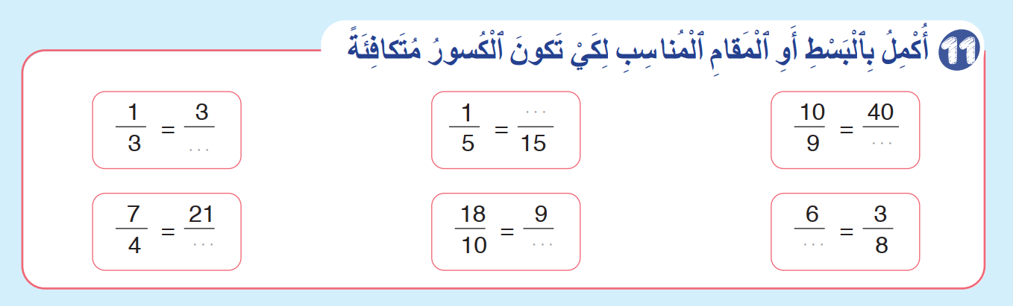
اختتام الحصة
3
أنشطة المراجعة
2
افتتاح الحصة
1
في التمرين11 ، أكملوا بكتابة البسط أو المقام ليكون كل كسرين متكافئين.

Slide 71
اختتام الحصة
3
أنشطة المراجعة
2
افتتاح الحصة
1
صححوا. من يشرح لنا كيف توصل إلى الجواب؟ من يذكرنا بالخطوات المتبعة.
تسجيل النسبة المئوية لعدد الإجابات الصحيحة.
9

Slide 72
اختتام الحصة
3
أنشطة المراجعة
2
افتتاح الحصة
1
اتمموا التمرين.
تقديم الساعدة للمتعثرين.
9

Slide 73
اختتام الحصة
3
أنشطة المراجعة
2
افتتاح الحصة
1
صححوا.
تقديم الساعدة للمتعثرين.
3
9
36
12
5
16

Slide 74
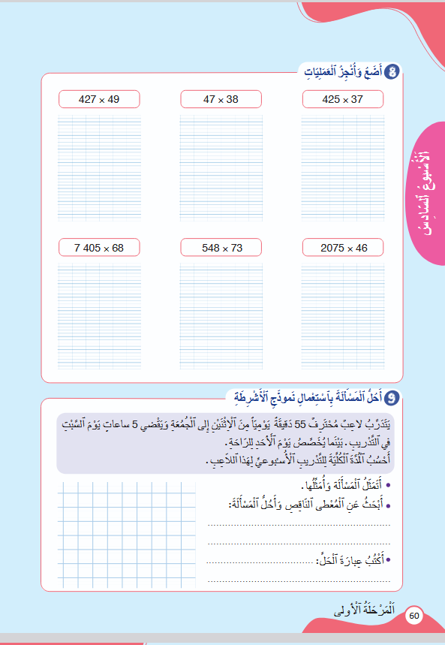
اختتام الحصة
3
أنشطة المراجعة
2
افتتاح الحصة
1
انتبهوا جيدا ! في المنزل، أكملوا الأنشطة التي لم نقم بإنجازها في النشاط 8 في الصفحة 60 .

Slide 75
اختتام الحصة
3
أنشطة المراجعة
2
افتتاح الحصة
1
إلى اللقاء. في الحصة القادمة، سنقوم بتصحيح الأنشطة المنجزة في المنزل.

Slide 76


(ة)خاص بالأستاذ
(ة)خاص بالأستاذ
بناء على إنجازات المتعلمين

